Slide 1



内容摘要
■
启动
■
中断、异常和系统调用
背景
中断、异常和系统调用相比较
中断和异常处理机制
系统调用的概念和实现
程序调用与系统调用的不同之处
开销
系统调用示例

Slide 2
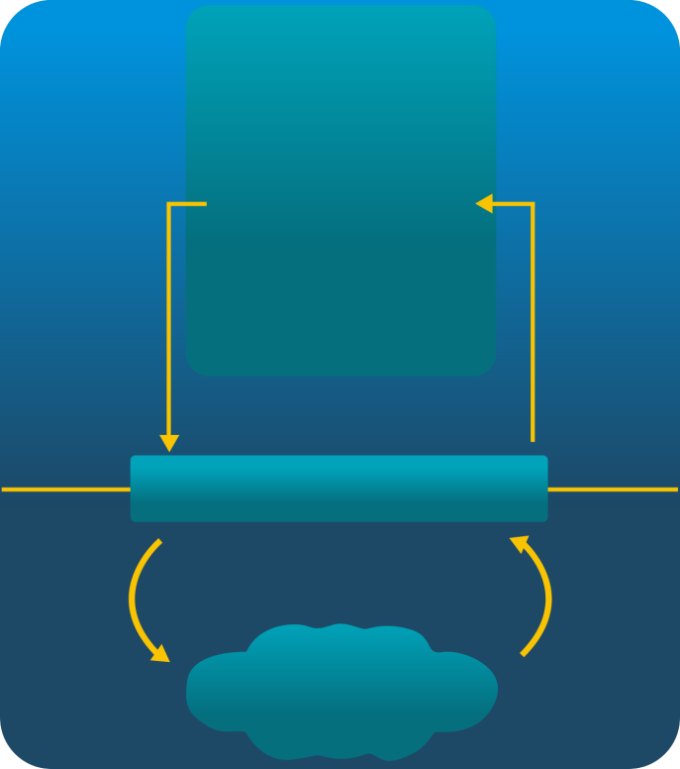
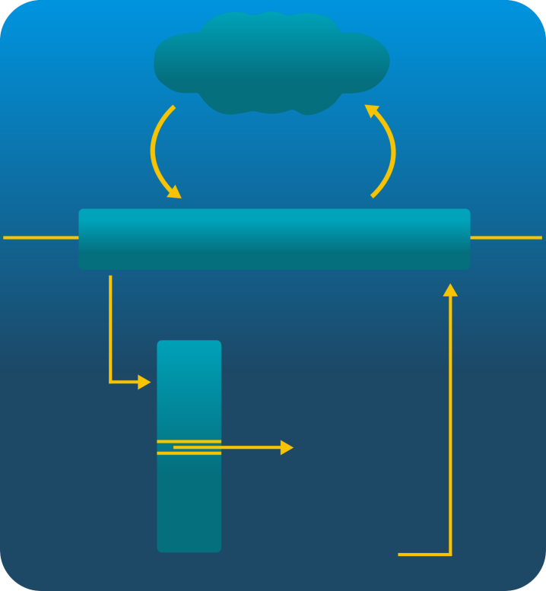
标准C库的例子
应用程序调用printf() 时，会触发系统调用write()。
■
#include<stdio.h>
int main()
{
.
.
.
printf(“greetings”);
.
.
.
return 0;
}
应用程序
write()
用户态
系统调用接口
内核态
用户态
标准C库
.
.
.
write()
write()
系统调用实现
return
内核态
write()
i
.
.
.
.
.
.
write()
系统调用实现

Slide 3

系统调用
■
操作系统服务的编程接口
■
通常由高级语言编写（C或者C++）
■
程序访问通常是通过高层次的API接口而不是直接进行系统调用
■
三种最常用的应用程序编程接口（API）
Win32 API 用于 Windows
POSIX API 用于 POSIX-based systems (包括UNIX，LINUX，Mac OS X的所有版本)
Java API 用于JAVA虚拟机(JVM)

Slide 4
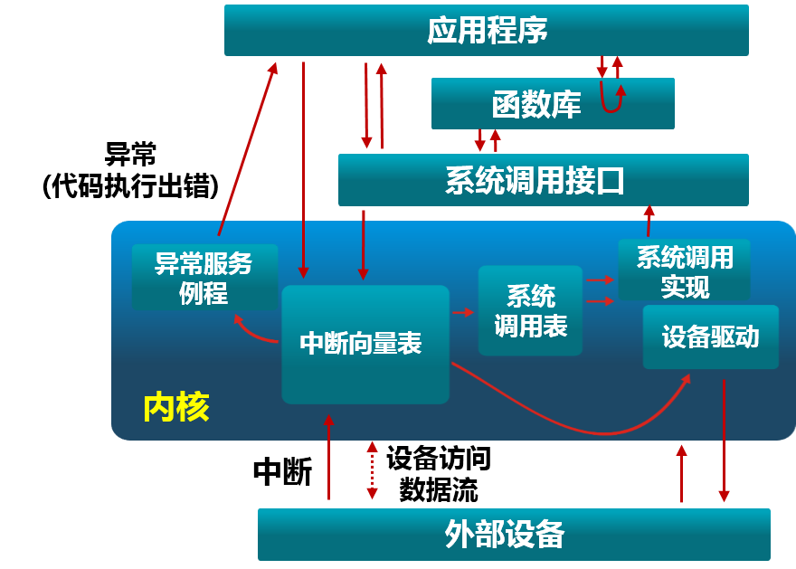
系统调用的实现
■
每个系统调用对应一个系统调用号
系统调用接口根据系统调用
号来维护表的索引
■
系统调用接口调用内核态中的系
统调用功能实现，并返回系统调
用的状态和结果
■
用户不需要知道系统调用的实现
需要设置调用参数和获取返
回结果
操作系统接口的细节大部分
都隐藏在应用编程接口后
· 通过运行程序支持的库来管理

Slide 5
函数调用和系统调用的不同处
■
系统调用
INT和IRET指令用于系统调用
· 系统调用时，堆栈切换和
特权级的转换
■
函数调用
CALL和RET用于常规调用
· 常规调用时没有堆栈切换
■
Intel 64 and IA-32 Architectures Software Developer Manualshttp://www.intel.com/content/www/us/en/processors/architectures-software-developer-manuals.html

Slide 6
中断、异常和系统调用的开销
■
超过函数调用
开销：
■
引导机制
建立内核堆栈
验证参数
内核态映射到用户态的地址空间
· 更新页面映射权限
内核态独立地址空间
· TLB

